Slide 1
零基础学算法
第8章：算法经典问题

Slide 2
课程安排
  8.1 不定方程问题
  8.2 推算问题
  8.3 魔术方阵
  8.4 智力趣题
  8.5 趣味游戏

Slide 3
8.1 不定方程问题
8.1.1 百钱买百鸡
  公鸡5文钱1只，母鸡3文钱1只，小鸡3只1文钱，要求用100文钱买100只鸡，求公鸡、母鸡和小鸡各应该买多少只？
    x+y+z=100
    5x+3y+z/3=100
    设一个整数参数k，就有：
    x=4k
    y=25 - 7k
    z=75 + 3k

Slide 4
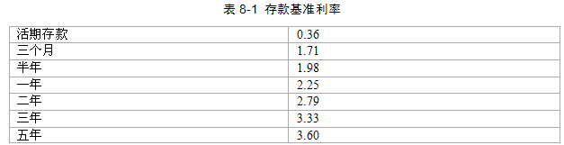
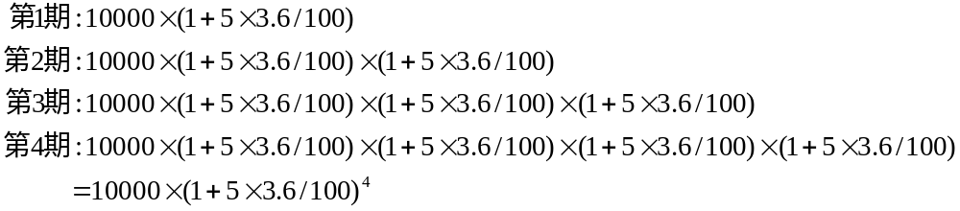
8.1 不定方程问题
8.1.2 存钱利息最大化

Slide 5
8.1 不定方程问题
8.1.3 求阶梯数
  有一次，大科学家爱因斯坦给他的朋友出了这样一道数学题：在你面前有一条长长的阶梯。如果你每步跨2阶，那么最后剩一阶。如果你每步跨3阶，那么最后剩2阶。如果你每步跨5阶，最后剩4阶，如果你每步跨6阶，最后剩5阶。只有当你能够每步跨7阶时，才正好到头，一阶也不剩。你想一想，这阶梯到底有多少阶？

Slide 6
8.2 推算问题
8.2.1 猴子吃桃
  一只猴子摘了一堆桃子，它每天吃了其中的一半然后再多吃了一个，直到第10天，它发现只有1个桃子了，问它第一天摘了多少个桃子？
    a₁=(a₂+1)×2;
    a₂=(a₃+1)×2;
    ……
    a₉=(a₁₀+1)×2;
    a₁₀=1;

Slide 7
8.2 推算问题
8.2.2 舍罕王的赏赐
  这是一个典型的等比数列求和的问题。
    第1格：1粒；
    第2格：1×2=2粒；
    第3格：1×2×2=4粒；
    第4格：1×2×2×2=8粒；
    ……
    将每一格的麦子粒数加起来：
    sum=1+2+4+8+……

Slide 8
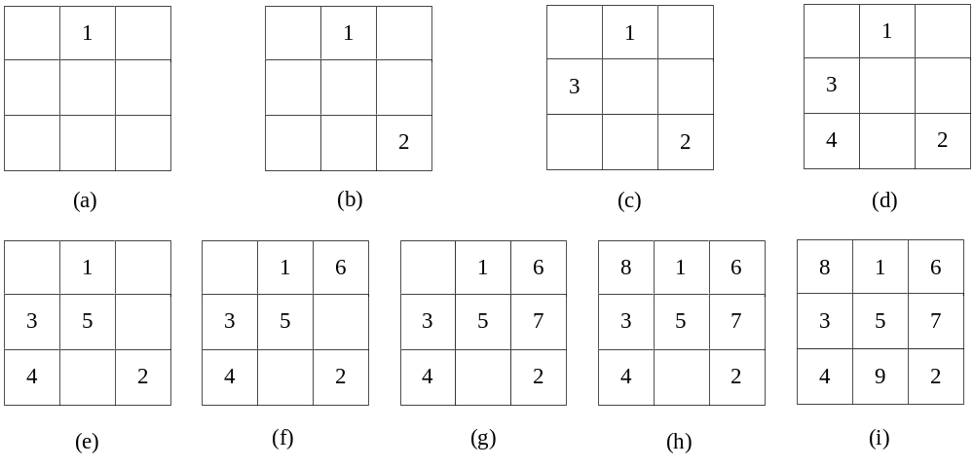
8.3 魔术方阵
8.3.1 简捷连续填数法

Slide 9
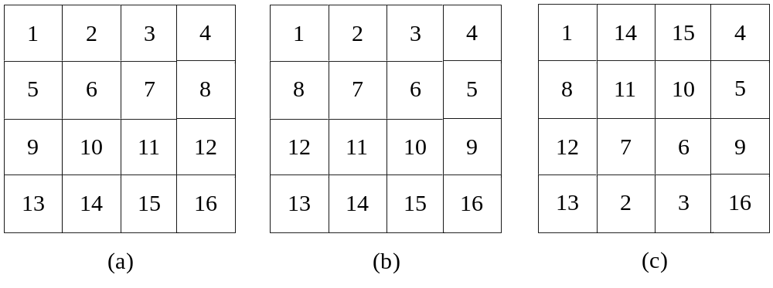
8.3 魔术方阵
8.3.2 双向翻转法

Slide 10
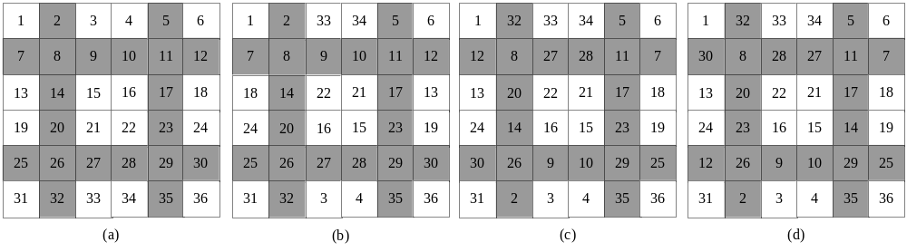
8.3 魔术方阵
8.3.3 井字调整法

Slide 11
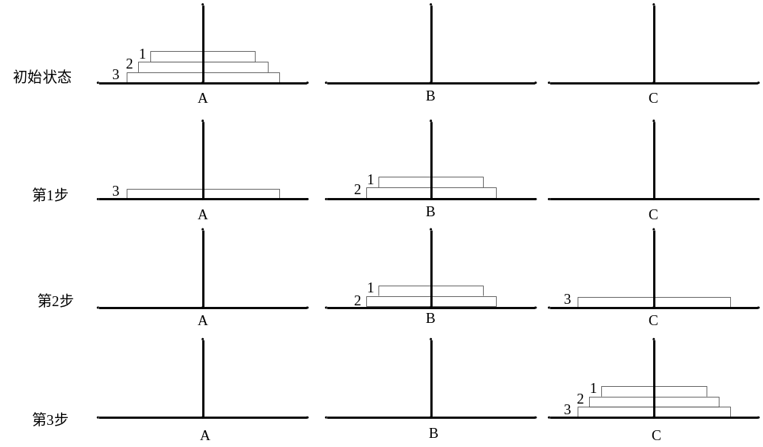
8.4 智力趣题
8.4.1 汉诺塔

Slide 12
8.4 智力趣题
8.4.2 背包问题
  有一个背包最多可装重量8公斤的物品，假设要用该背包装如下水果，要求使背包中装的物品的价值最大，应该装下列哪些物品才能达到要求？
    各水果的重量和价值：
    苹果：5公斤，40元；
    梨：2公斤，12元；
    桃：1公斤，7元；
    葡萄：1公斤，8元；
    香蕉：6公斤，48元。

Slide 13
8.4 智力趣题
8.4.3 马踏棋盘
  国际象棋共有8行8列，共64个单元格，无论将马放于棋盘的哪个单元格，都可让马踏遍棋盘的每个单元格。要求编写程序实现马踏棋盘的过程，输出马走过的次序。
  马只能走日字，当马位于棋盘中间位置时，马可以向8个方向跳动，当马位于棋盘的边或角时，马可以跳动的方向将少于8个。另外，当马所跳向的8个方向中的某一个或几个方向若已被马走过，也将跳至马下一步要走的位置。

Slide 14
8.4 智力趣题
8.4.4 八皇后问题
  八皇后问题是一个古老而著名的问题，是回溯算法的典型例题。该问题是十九世纪著名的数学家高斯1850年提出：在国际象棋棋盘上摆放八个皇后，使其不能互相攻击，即任意两个皇后都不能处于同一行、同一列或同一斜线上，求有多少种摆放方法。

Slide 15
8.5 趣味游戏
8.5.1 取石子游戏
  有n堆石子，每堆有若干石子，数量不一定相同，两人（游戏者与计算机）轮流从任一堆中拿走任意数量的石子，最后把石子全部拿走者为胜利方。
  所谓“必负局”，是指把剩余的每一堆的数目都转化成二进制的数，然后把它们相加，进行不进位的加法（也就是异或运算），即0+0＝0、1+0＝1、0+1＝1、1+1＝0（不进位），如果所得和是0（多个0），那么此种局势称为“必负局”。

Slide 16
8.5 趣味游戏
8.5.2 生命游戏
  生命游戏的规则很简单：假设平面上画许多方形网格，每个方格中放置一个生命细胞，生命细胞只有两种状态：“生”或“死”。对其中一个网格有上、下、左、右、左上、左下、右上、右下共8个相邻网格，根据这些网络中的细胞数量决定当前网格细胞的存活，游戏规则如下：
    孤单死亡：若细胞的相邻网格中没有细胞存在，则该细胞在下一次状态中将死亡；
    拥挤死亡：若细胞的相邻网格中细胞数量在4个（含4个）以上，则该细胞在下一次状态中将死亡；
    复活：若细胞的相邻网格中细胞数量为3个，则将当前位置的细胞复活；
    稳定：若细胞的相邻网格中细胞数量为2个，则将当前位置的细胞保持原状。

Slide 17
8.5 趣味游戏
8.5.3 洗扑克牌
  洗扑克牌的原理其实与随机数排列是相同的，都是将一组数字打乱重新排列。扑克牌共有52张，4种花色。因此，在生成随机数时，除了生成数之外，还需要生成花色代号。

Slide 18
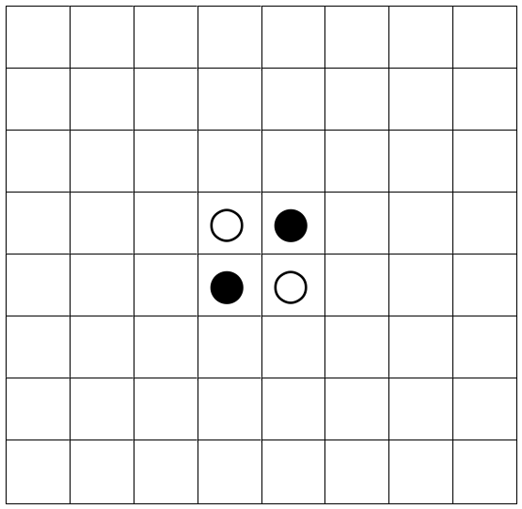
8.5 趣味游戏
8.5.4 黑白棋
  黑白棋，又叫翻转棋（Reversi）、苹果棋或奥赛罗棋（Othello）。棋盘共有8行8列共64格。开局时，棋盘正中央的4格先置放黑白相隔的4枚棋子，如图8-32所示。通常黑子先行。双方轮流落子。只要落子和棋盘上任一枚己方的棋子在一条线上（横、直、斜线皆可）夹着对方棋子，就能将对方的这些棋子转变为我己方（翻面即可）。如果在任一位置落子都不能夹住对手的任一颗棋，就要让对手下子棋。当双方皆不能下子时，或者64个方格全部占满后，游戏就结束，子多的一方胜。

Slide 19
性格决定命运, 专注成就人生

